Slide 1
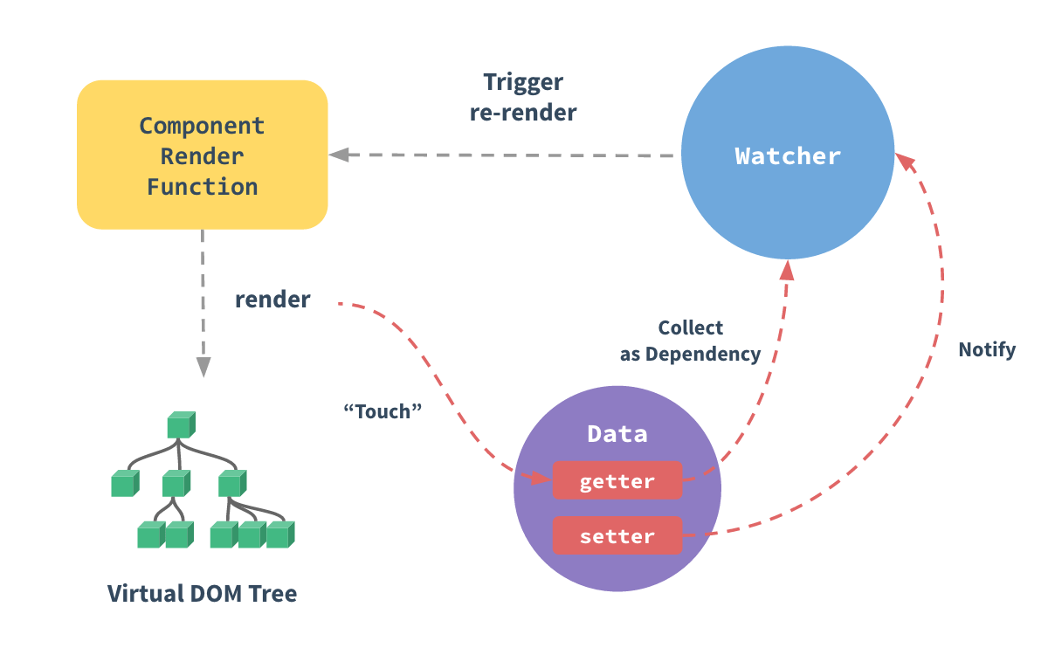

Vue.js 반응기법(1)
Vue.js의 반응형 기법 아키텍처
  핵심은 Object.defineProperty() 메서드를 이용한 속성의 정의

Slide 2
Vue.js 반응기법(2)
작동방식
  Vue 인스턴스의 data 옵션에 설정된 속성들을 찾아 모두 속성을 만듬
  setter가 호출되면 내부 데이터를 변경하고 watcher에게 알림
  watcher는 Virtual DOM에 변경사항을 기록하고 re-render 를 명령함(비동기)
var obj = {
data: {
a: 100
}
};
Object.defineProperty(obj, "a", {
set: function(x) {
console.log("## setter call : ", x);
this.data.a = x;
},
get: function() {
console.log("## getter call : ", this.data.a);
return this.data.a;
},
enumerable: true,
configurable: true
});

Slide 3
Vue.js 반응기법(2)
간단한 샘플
var obj = {
data: {
a: 100, b:200, c:300
}
};
for (var k in obj.data) {
(function(k) {
Object.defineProperty(obj, k, {
set: function(x) {
console.log("## setter call : ", k, x);
this.data[k] = x;
},
get: function() {
console.log("## getter call : ", k, this.data[k]);
return this.data[k];
},
enumerable: true,
configurable: true
});
})(k);
}

Slide 4

주의 사항(1)
속성이 미리 만들어지지 않은 인스턴스의 추가/변경은 탐지(X)
  Vue.set() 메서드를 이용하면 탐지 가능
    이 메서드는 data 옵션의 객체 트리에 대한 속성을 동적으로 작성한다.
만일 아주 빠르게 반복적으로 데이터를 변경한다면?
  watcher가 관리하는 속성(Virtual DOM 정보)가 즉시 변경됨.
  이에 대한 실제 DOM에 대한 업데이트는 비동기로 수행됨.
    비동기 처리를 위해 Update Queue를 사용함.
    이 큐가 Flush되어야 실제 DOM 이 갱신됨.
var vm = new Vue({
data: {
a: 100
}
})
vm.b = 200

Slide 5
주의 사항(2)
앞 페이지에 이어서
  따라서 실제 DOM에 갱신된 것을 확인하려면 flush가 일어난 후라야 함.
    Vue.nextTick()
    this.$nextTick() -> Vue 인스턴스 내부에서
<div id="test">
<div id="a1">{{num}}</div>
<button @click="add">100씩 증가</button>
</div>
<script type="text/javascript">
var vm = new Vue({
el : "#test",
data : {
num: 100
},
methods: {
add: function() {
this.num += 100;
this.$nextTick(function() {
var strNum =
document.getElementById("a1").innerHTML;
console.log(strNum);
});
}
}
})
</script>

